Slide 1
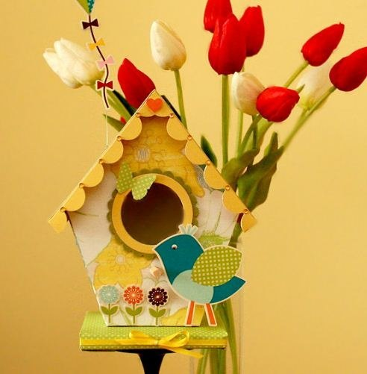
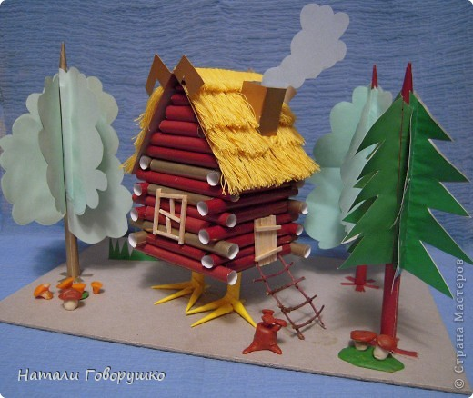
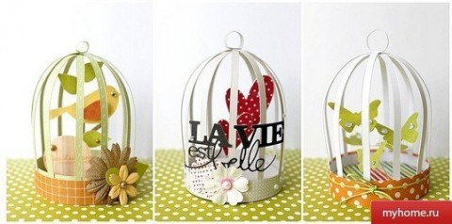
Избушка, Скворечник, Клетка с птичкой
Источник
http://stranamasterov.ru/

Slide 2
Как сделать магический лес со сказочной избушкой на курьих ножках?
Нам понадобиться:
Цветная бумага, цветной картон
Нитки шерстяные или шпагат
Ножницы
Клей
Спички и веточки для лестницы.

Slide 3
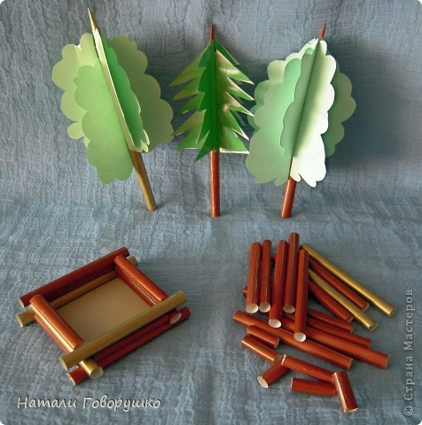
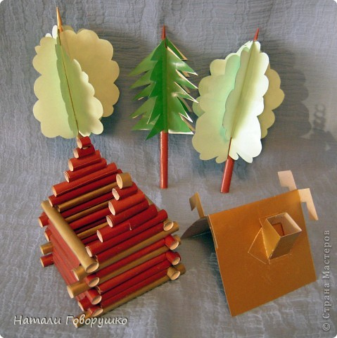
Клеим много разноцветных трубочек с помощью карандаша и полосок бумаги и начинаем склеивать сруб бревенчатой избушки. (Будет проще если оклеивать готовую основу дома.)
2. Сруб готов. Сейчас делаем крышу с трубой - в итоге должно получиться вот так как на фото.

Slide 4
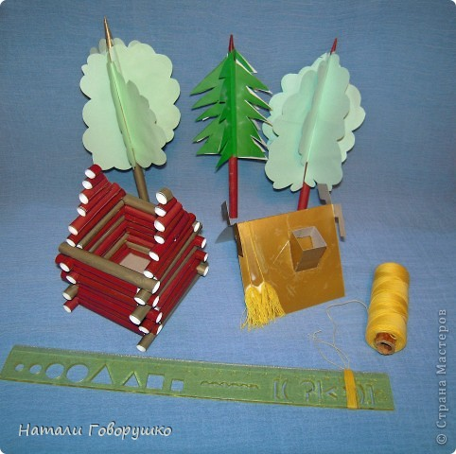
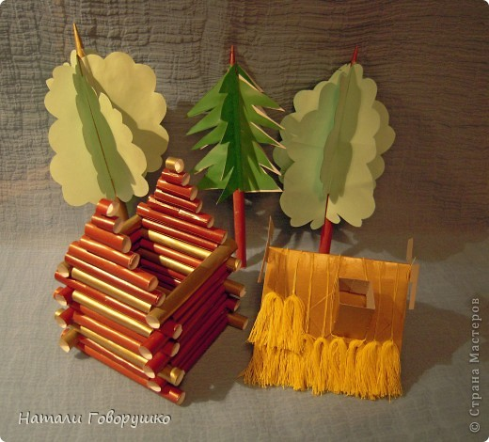
3. Сейчас изготавливаем на крышу пучки травы из желтоватых нитей по принципу "помпончик". Кладем на линейку нитку-основу, которой перевязывается пучок, наматываем на линейку моточек нитей, завязываем базу и обрезаем приобретенный моток с обратной стороны.
4. Сделанные "соломенные пучки" аккуратненько рядами наклеиваем на крышу нашей избушки.

Slide 5
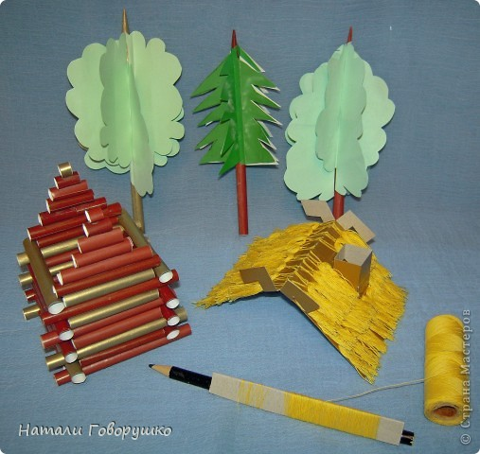
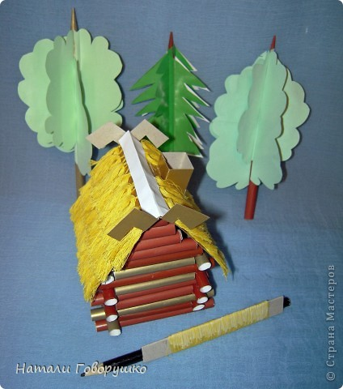
5. Изготавливаем конек на крышу. Полоску картона несколько большего размера сгибаем напополам, кладем вовнутрь карандаш, чтоб не терялась форма треугольника и обматываем нитью по отмеченным размерам.
6. На крышу избушки тоже наклеиваем кусок картона, так как необходимо малость поднять конек - приклеенные пучки травы будут мешать. Сейчас готовую заготовку на карандаше смазываем клеем прямо поверх нитей с обеих сторон, стараясь, чтоб нити стопроцентно пропитались клеем, по другому они не приклеятся к картонной базе конька.

Slide 6
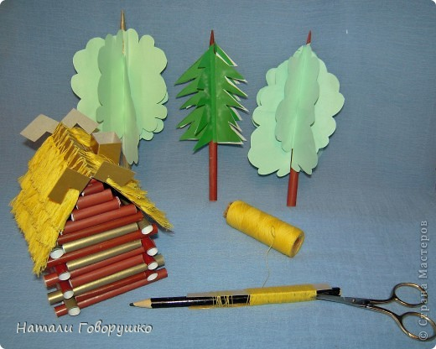
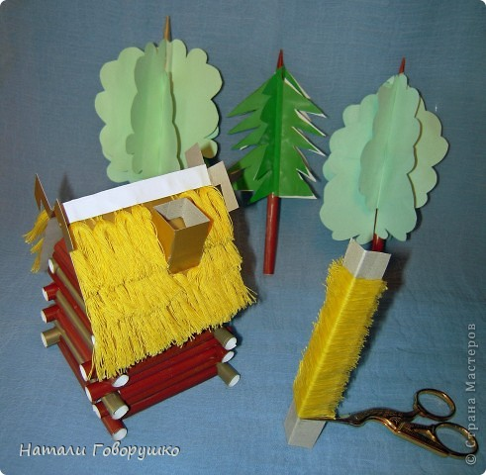
7. Когда клей стопроцентно высохнет, разрезаем нити аккуратненько по центру третьей, не проклеенной стороне нашего треугольника - конька.
8. Вот что должно получиться! Сейчас обрезаем конек по размеру нашей крыши.

Slide 7
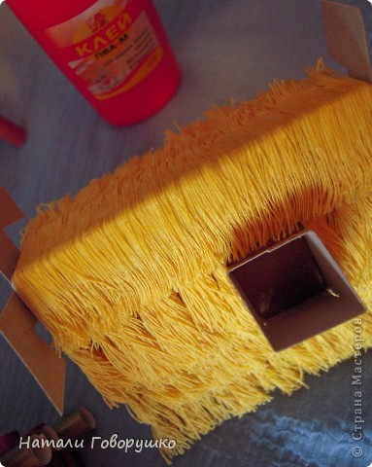
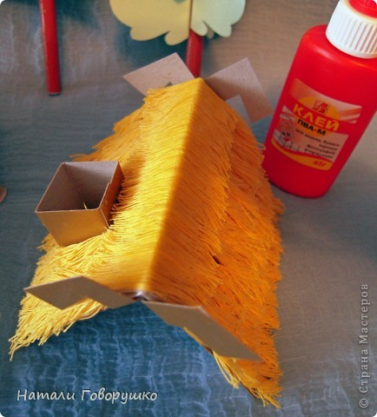
9. Смазываем клеем вершину крыши и аккуратненько приклеиваем конек.
10. Итог должен быть таким! Сейчас наша крыша точно покрыта травой, как в настоящей избушке.

Slide 8
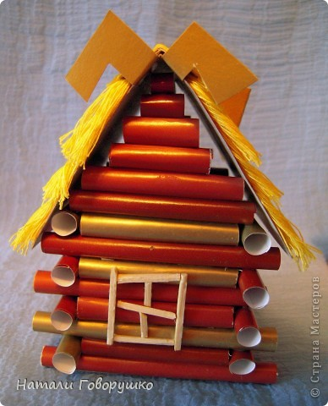
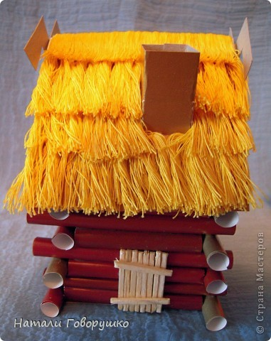
11. Продолжаем оформлять избушку. Из спичек клеим окошко. Специально несколько кривоватым.
12. Так из спичек делаем и дверь в избушку.

Slide 9
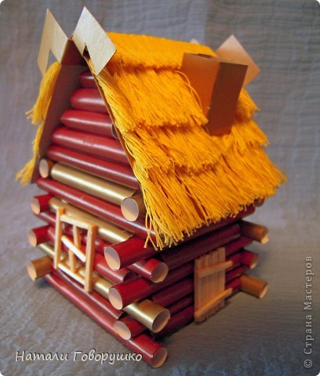
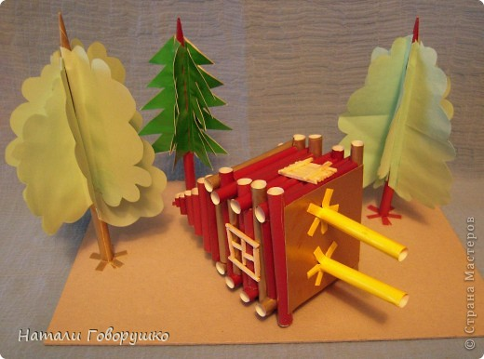
13. Вот так сейчас смотрится наша избушка!
14. Начинаем работать над курьими ножками... Их делаем тоже из картонных трубочек.....

Slide 10
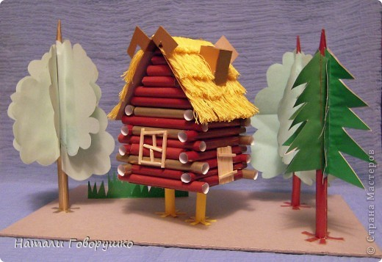
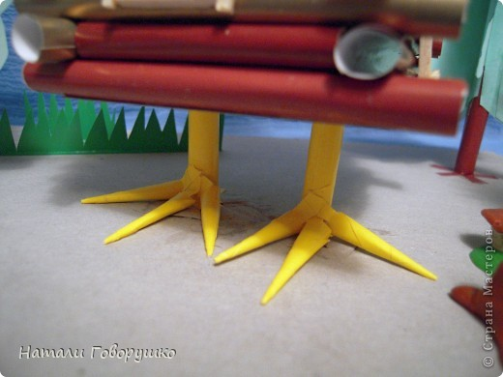
15. ..... и сажаем избушку к деревьям на картонную базу...
16. Бумагой такого же цвета, что и картон маскируем место склеивания ножек к базе и клеим "курьи ножки" - тонкие конусы тоже из желтоватой бумаги... Аккуратненько приклеиваем их к основанию трубочек - вот вам и ножки! :-)

Slide 11
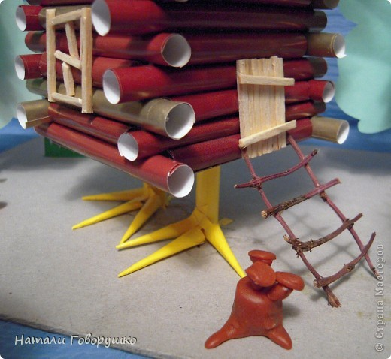
17. Сейчас "ювелирная" работа - нужно склеить лесенку в избушку бабы Яги. Используем обыденные сухие веточки все с этим же столярным клеем "Момент" или перевязываем нитками.
18. К трубе вырезаем и приклеиваем дым. Дополняем композицию грибочками , деревьями.

Slide 12
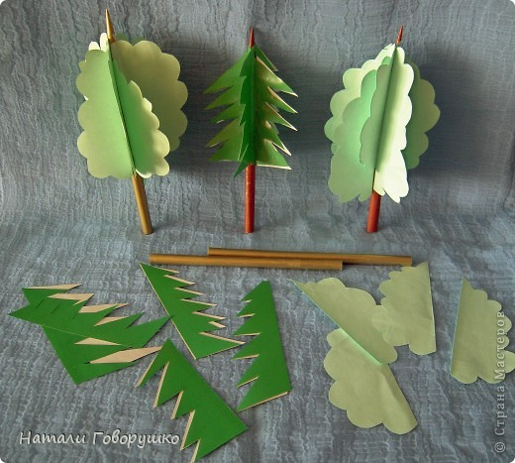
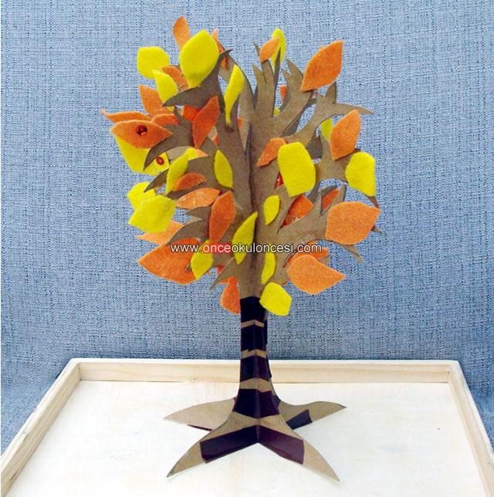
19. Делаем деревья в лесу – это осины и ёлочки. Стволы - трубочки с конусами на маковке, чтоб вершинка не казалась как будто бы отпиленной. Листва вырезается раздельно и наклеивается на ствол. Надо клеили много - так дерево выходит более объемное и пушистое...

Slide 13
Весенний бумажный скворечник
Материалы: *Плотный картон, скрап бумага в ярких весенних цветах (двух дизайнов), желтый картон; * Круговой резак / дырокол / ножи для вырезания «входа» в скворечник; * Деревянная палочка (например палочка для суши); * Фигурные ножницы; * Наклейка-птичка, другие наклейки, стразы, декор для оформления.
1-й способ.

Slide 14
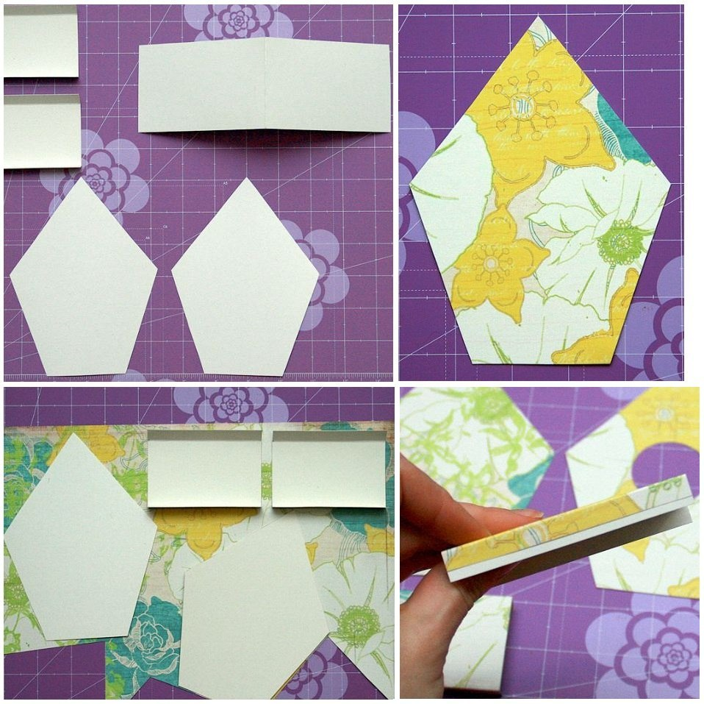

Slide 15
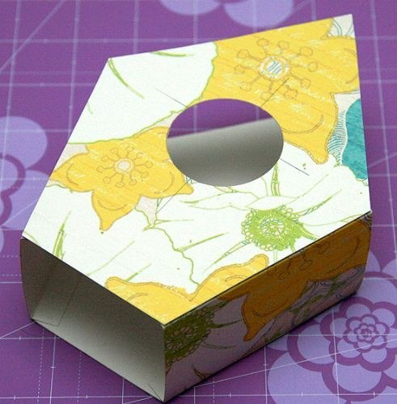

Slide 16
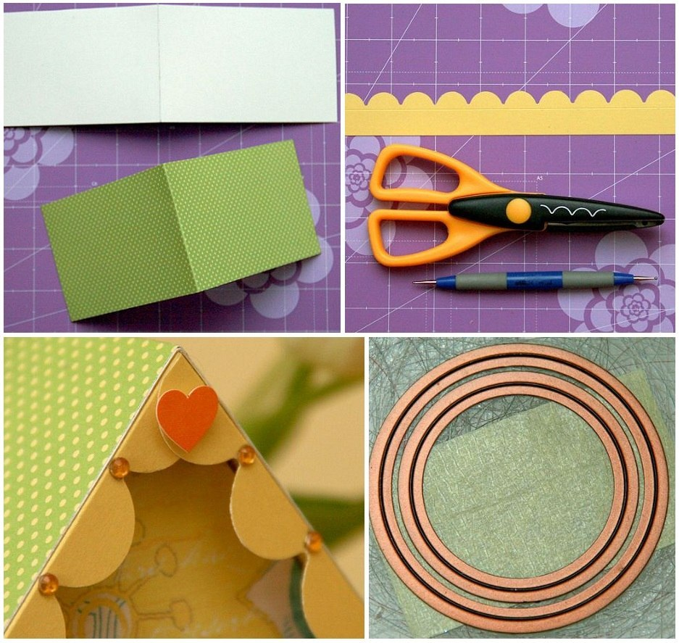

Slide 17
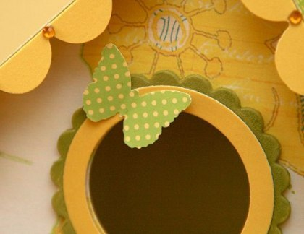
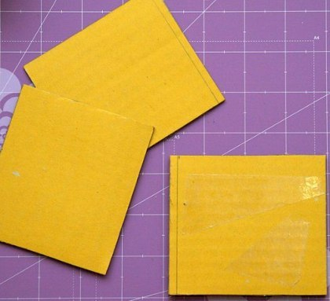
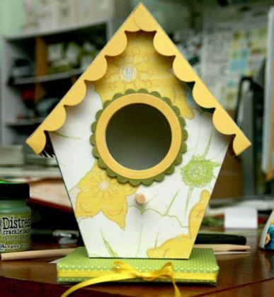
Оформление отверстия.
Дно и две детали крыши.
Готовый вид.

Slide 18
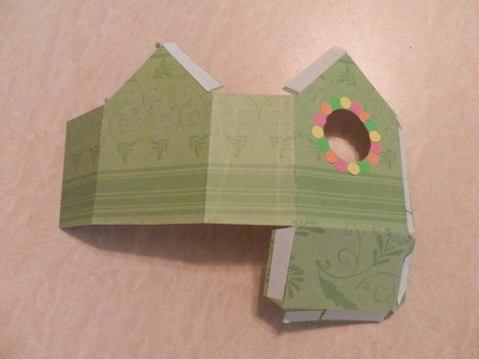
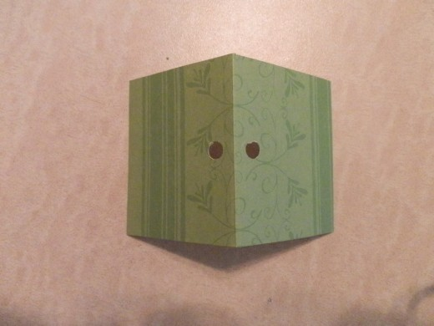
2-ой способ.
Это развертка скворечника, на сгибы наклеен двухсторонний скотч, вокруг окошка - кружочки (сделанные дыроколом). Скотч удобнее, чем клей.
.
А это крыша. Сложили напополам картон и дыроколом сделали дырочки под бантик. Крышу тоже наклеили на двухсторонний скотч.

Slide 19
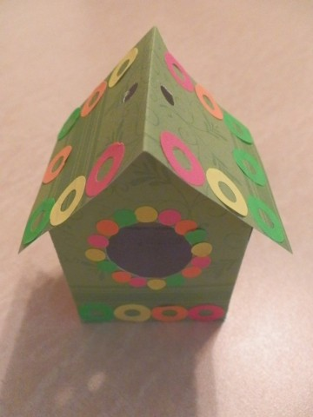
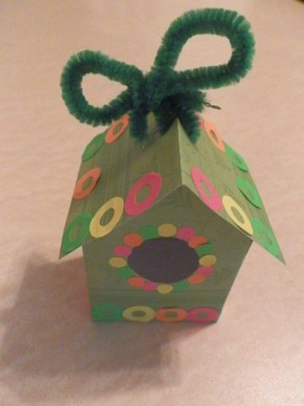
Готовый домик обклеили клеящимися стиккерами ипривязали бантик (он из проволоки, которая обтянута лохматой нитью, а можно просто тесьму использовать.

Slide 20
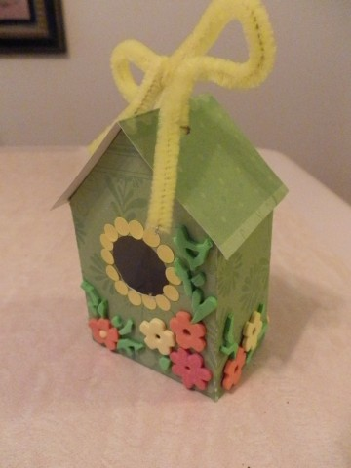
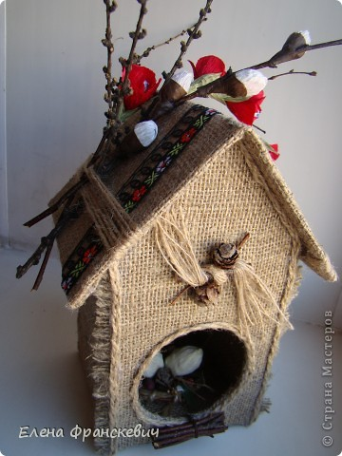
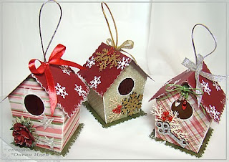

Slide 21
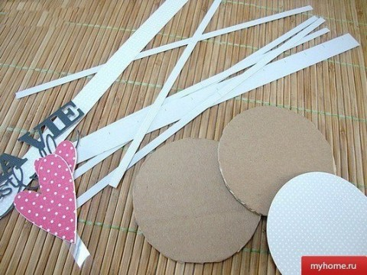
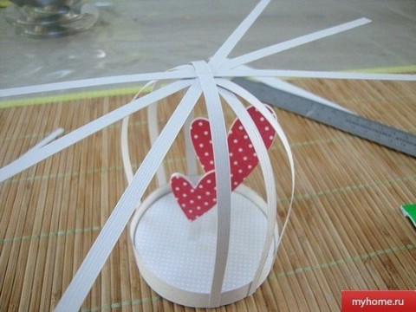
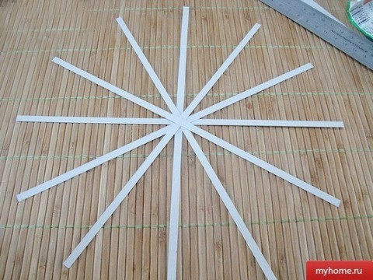
Клетка с птичкой.
1
2
3

Slide 22
